Slide 1
আজকের পাঠে সবাইকে স্বাগতম ও শুভেচ্ছা

Slide 2
শিক্ষক পরিচিতি
মোঃ সাজ্জাদুর রহমান
সহকারী শিক্ষক
জালিয়ারপাড় সরকারি প্রাথমিক বিদ্যালয়,
কোম্পানীগঞ্জ,সিলেট।

Slide 3
পাঠ পরিচিতি
শ্রেণিঃ পঞ্চম
বিষয়ঃ বাংলা
পাঠঃ মওলানা আবদুল হামিদ খান ভাসানী
পাঠ্যাংশঃ বাংলার কৃষক ………একটি প্রিয় নাম।

Slide 4
শিখন ফল
শোনাঃ-
২.২.১ গল্প শুনে মূল বিষয় বুঝতে পারবে।
বলাঃ-
১.১.১ যুক্তবর্ণ সহযোগে তৈরি শব্দ স্পষ্ট ও শুদ্ধভাবে বলতে পারবে।
পড়াঃ-
১.৫.১ বিরামচিন্হ দেখে অর্থযতি ও শ্বাসযতি বজায় রেখে স্তবক সাবলীলভাবে পড়তে পারবে।
লেখাঃ-
১.৪.১ যুক্তবর্ণ ভেঙ্গে লিখতে পারবে।

Slide 5
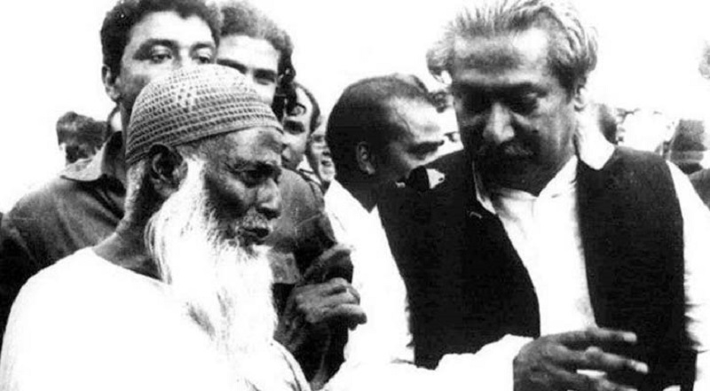
এসো কয়েকটি ছবি দেখি

Slide 6
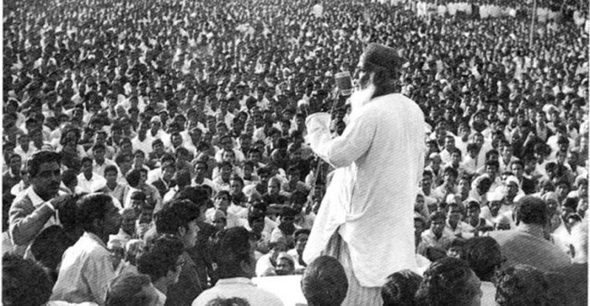
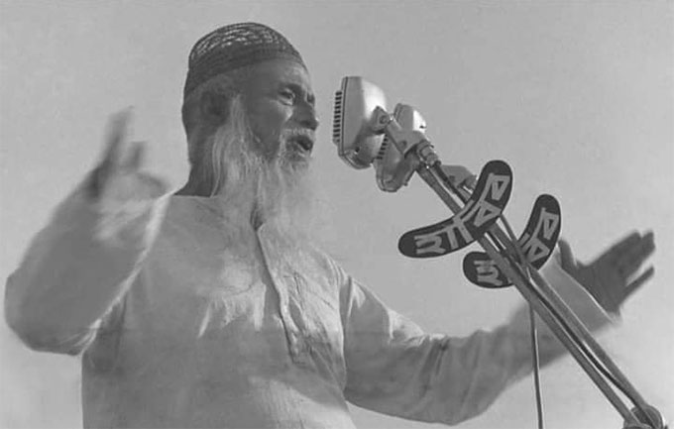
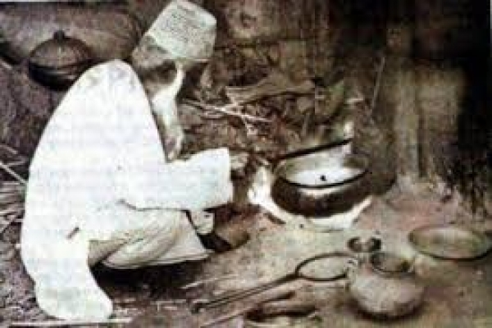
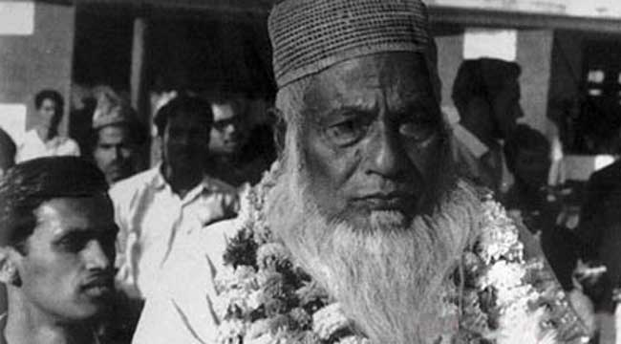
এসো আর কিছু দেখি

Slide 7
আজকের পাঠ
মওলানা আবদুল হামিদ খান ভাসানী
পাঠ্যাংশঃ বাংলার কৃষক………একটি প্রিয় নাম।

Slide 8
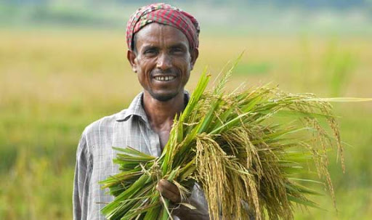
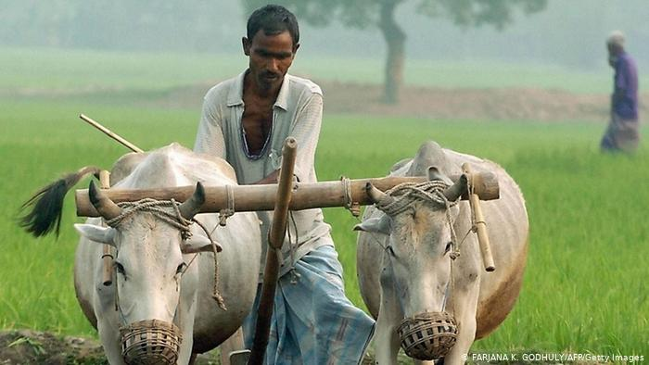
ছবি দেখে পাঠ্যাংশ মিলিয়ে নেই
বাংলার কৃষক-মজুর-শ্রমিকের অতি আপনজন, মওলানা আবদুল হামিদ খান ভাসানী। চিরকাল নির্যাতিত, নিপীড়িত মানুষের কাছাকাছি এসে দাঁড়িয়েছেন তিনি। মজলুম মানুষের সুখে-দুঃখে কাঁধে কাঁধ মিলিয়ে তাদের কথা বলেছেন। সংগ্রাম করেছেন। এজন্য তিনি মজলুম জননেতা।

Slide 9
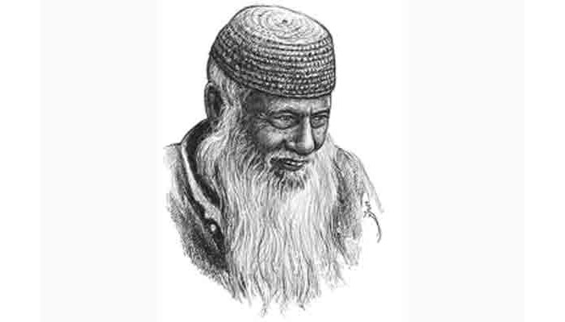
ছবি দেখে পাঠ্যাংশ মিলিয়ে নেই
সিরাজগঞ্জের ধানগড়া গ্রামের এক দরিদ্র কৃষক পরিবার। এ পরিবারে আবদুল হামিদ খানের জন্ম হয় ১৮৮০ সালে। তাঁর বাবার নাম হাজী শরাফত আলী খান। মায়ের নাম মোসাম্মৎ মজিরন বিবি। অল্প বয়সেই তিনি পিতৃমাতৃহীন হন।

Slide 10
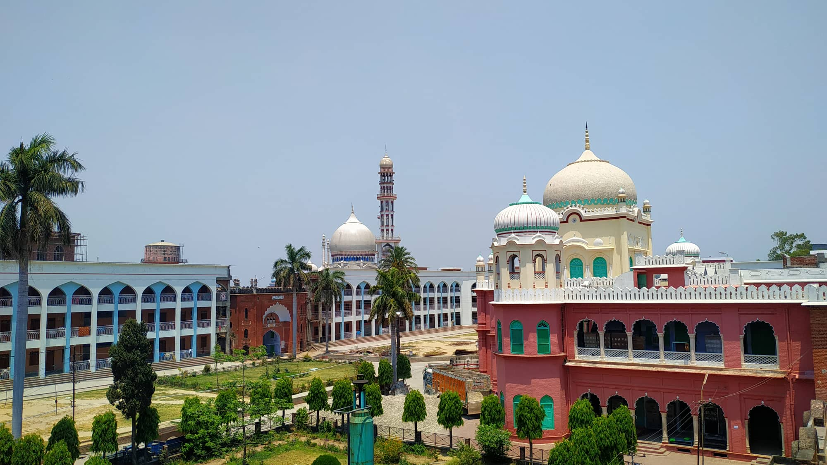
ছবি দেখে পাঠ্যাংশ মিলিয়ে নেই
তিনি ইরাক থেকে আগত এক পীর সাহেবের স্নেহদৃষ্টি লাভ করেন। তিনি তাঁকে ভারতের দেওবন্দ মাদরাসায় পাঠিয়ে দেন। এ সময় তিনি দেশাত্মবোধে উদ্বুদ্ধ হন।

Slide 11
ছবি দেখে পাঠ্যাংশ মিলিয়ে নেই
মাদরাসা পড়া শেষ করে তিনি টাঙ্গাইলের কাগমারির এক প্রাইমারি স্কুলে শিক্ষকতা শুরু করেন। এখানে শিক্ষকতার সময় তিনি জমিদারের অত্যাচার, নির্যাতন দেখতে পান। এর বিরুদ্ধে প্রতিবাদ ও সংগ্রাম শুরু করেন। ফলে জমিদারের বিষ-নজরে পড়ে তাঁকে কাগমারি ছাড়তে হয়।

Slide 12
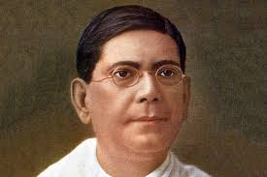
ছবি দেখে পাঠ্যাংশ মিলিয়ে নেই
বাইশ বছর বয়সে কংগ্রেস নেতা দেশবন্ধু চিত্তরঞ্জন দাশের আদর্শে তিনি অনুপ্রাণিত হন। পরে তিনি রাজনীতিতে যুক্ত হন। এরপর অসহযোগ আন্দোলনে যোগ দেন। তাঁকে কারারুদ্ধ করা হয়। সতেরো মাস পর তিনি মুক্তি পান।

Slide 13
ছবি দেখে পাঠ্যাংশ মিলিয়ে নেই
১৯২৪ সালে সিরাজগঞ্জে তিনি এক সভায় ভাষণ দেন। এই ভাষণে তিনি কৃষক সাধারণের ওপর জমিদারদের শোষণ, নিপীড়ন ও অত্যাচারের কাহিনি তুলে ধরেন। এই সভায় ভাষণের জন্য তাঁকে নিজের জন্মভূমি ছাড়তে হয়। তিনি এবার চলে যান আসামের জলেশ্বরে।

Slide 14
ছবি দেখে পাঠ্যাংশ মিলিয়ে নেই
আসামের ধুবড়ি জেলার ভাসাভচরে তিনি এক বিশাল প্রতিবাদী সমাবেশের আয়োজন করেন। এ সভায় তিনি বাঙালি কৃষকদের ওপর অত্যাচারের বিরুদ্ধে প্রতিবাদ জানান। এই সমাবেশেই সাধারণ কৃষকরা তাঁকে ভাসানচরের মওলানা নাম দেন। পরে তাঁকে ভাসানী নাম দেয়।

Slide 15
যুক্তবর্ণ জেনে নেই
ঞ্জ
ঞ
জ
গঞ্জ
ইঞ্জিন
নিকুঞ্জ
ল্প
ল
প
অল্প
কল্প
গল্প
ত্ত
ত
ত
চিত্ত
মত্ত
স্বায়ত্ত
ষ্ট
ষ
ট
সৃষ্টি
বৃষ্টি
দৃষ্টি

Slide 16
নতুন শব্দ জেনে নেই
নির্যাতিত
অন্যায়ের শিকার
মজলুম
অত্যাচারিত
সংগ্রাম
যুদ্ধ/প্রতিরোধ
শৈশব
শিশুকাল

Slide 17
একক কাজ
যুক্তবর্ণ ভেঙ্গে দেখাও এবং শব্দে প্রয়োগ কর।
ত্ত
ক্ষ
ঞ্জ
গোলাপ
ত্ম
ন্ম
স্ন

Slide 18
দলীয় কাজ
প্রদত্ত শব্দগুলোর অর্থ লেখ
শাপলা
নির্যাতিত
নিপীড়িত
মজলুম
বিষ-নজর
কারারুদ্ধ
প্রতিবাদী

Slide 19
মূল্যায়ন
মজলুম জননেতা কে ছিলেন?
মওলানা ভাসানী কোথায় পরাশোনা করেন?
কীভাবে তাঁর নাম মওলানা ভাসানী হলো?

Slide 20
শব্দগুলো খালি জায়গায় বসিয়ে বাক্য তৈরি কর
প্রবাসী
মোহ
সরকার
প্রতিবাদী
যুদ্ধের সময় সমগ্র বাংলাদেশের মানুষ ……………… হয়ে উঠেছিল।
আজ প্রায় বিশ বছর ধরে আনিস সাহেব…………………।
…………………… ছাড়া দেশ চালানো মুশকিল।
সৎলোকের ধন-সম্পত্তির উপরে…………… থাকে না।

Slide 21
বাড়ির কাজ
“মাওলানা আবদুল হামিদ খাঁন বাসানী”সম্পর্কে দশটি বাক্য তোমাদের বাড়ি থেকে লিখে আনবে।

Slide 22
তোমাদের সবাইকে ধন্যবাদ

